Slide 1
По совместительству учитель…

Slide 2
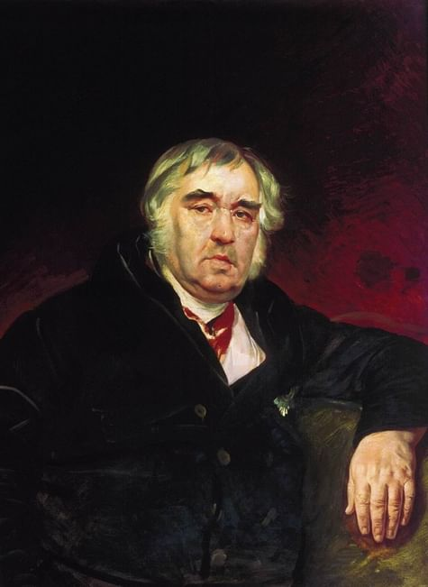
Иван Крылов. Учитель-режиссер

Slide 3
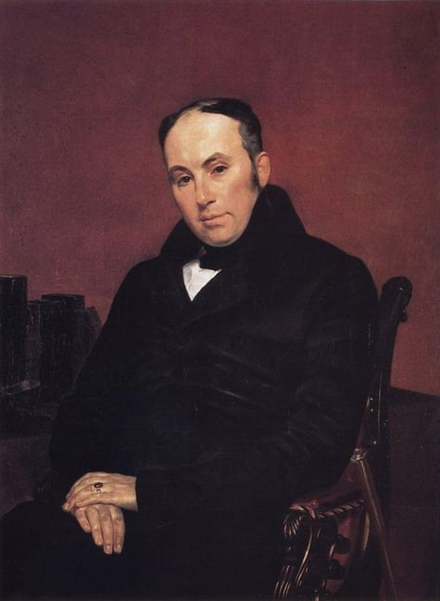
Василий Жуковский. Наставник наследника престола

Slide 4
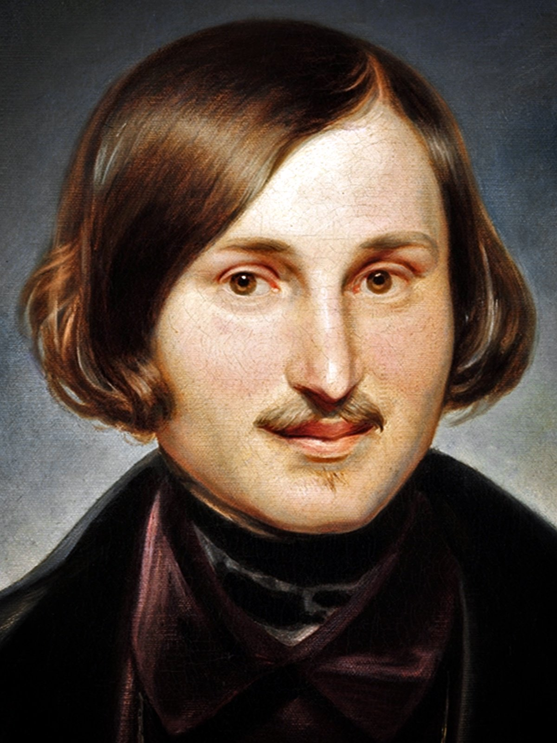
Николай Гоголь – преподаватель начальной школы

Slide 5
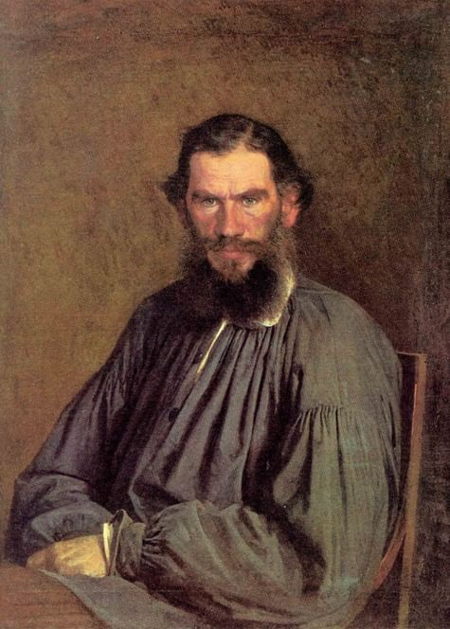
Лев Толстой. Педагог-новатор

Slide 6
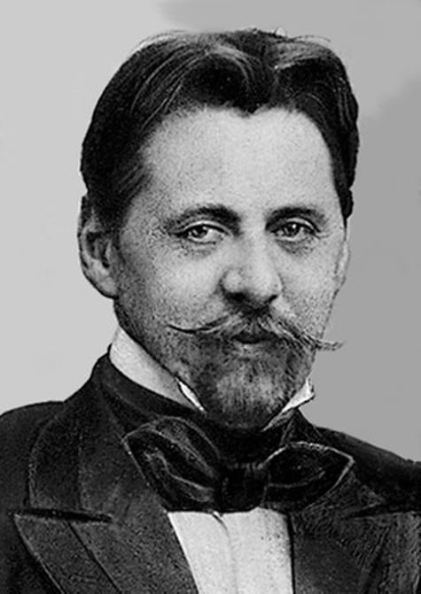
Иннокентий Анненский. Учитель, одержимый античностью

Slide 7
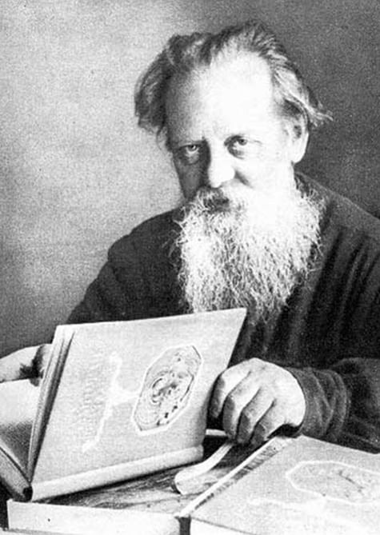
Павел Бажов. Учитель-фольклорист

Slide 8
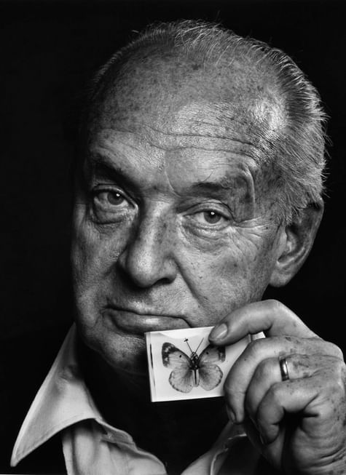
Владимир Набоков. Эпатажный лектор

Slide 9
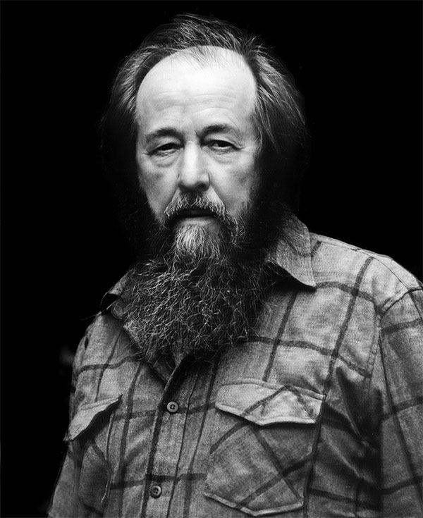
Александр Солженицын – учитель математики и физики

